Slide 1

Firestarter Akadémia
Alakítsd át az életed velünk

Slide 2
Bevezető
A Firestarter Akadémia egy modern digitális platform az önfejlesztés területén. Weboldalunk ötvözi a felhasználóbarát designt a legkorszerűbb technológiákkal. Hat kulcsfontosságú szolgáltatásunk között megtalálható a Life és Business Coaching, valamint különböző személyiségfejlesztő workshopok.
Platformunk egyedi előnyei
között szerepel a 24/7 online
időpontfoglalási rendszer, a sötét/világos téma támogatás és a Google bejelentkezési lehetőség. A biztonságos adatkezelés és a reszponzív felület garantálja a zökkenőmentes felhasználói élményt minden eszközön.

Slide 3
Projekt felépítése
Felépítés
Célok
Biztonság
Megjelenítési réteg: HTML/CSS szerkezet
Reszponzív, szemantikus kódstruktúra kialakítása
Jogosultságkezelés, titkosítás

Slide 4
Felépítés
A rendszer architektúrája háromrétegű modellt követ, ahol a felhasználói felület HTML5 és CSS3 technológiákra épül, ezt JavaScript vezérli. A középső rétegben PHP7+ alapú szerveroldali logika biztosítja az üzleti folyamatokat és a munkamenet kezelést. Az adatok tárolását MySQL adatbázis végzi, PDO absztrakciós rétegen keresztül
Jellemzők
Frontend
50%
Backend
80%

Slide 5



Program fejlesztése
HTML/CSS/JavaScript → Frontend
PHP → Backend
MySQL → Adatbázis

Slide 6
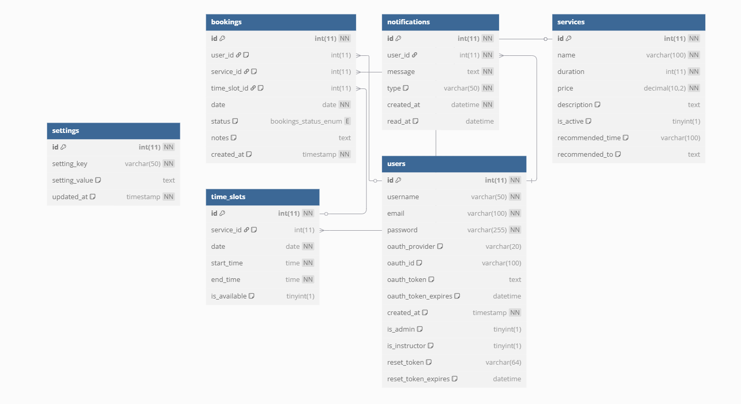
Adatbázis
Felhasználói tábla (users)
Tárolja a felhasználók alapvető adatait, mint felhasználónév, email és jelszó
OAuth2 hitelesítési adatokat is kezel

Slide 7
Adatbázis
Foglalások kezelése (bookings)
Összeköti a felhasználókat a szolgáltatásokkal
Státuszok és időpontok nyilvántartása

Slide 8
Adatbázis
Szolgáltatások rendszere (services)
Szolgáltatások nevét, időtartamát és árát tárolja
Aktív státusz és ajánlott időtartamok kezelése

Slide 9


Kapcsolattartás és feladatok
A feladatokat saját erősségeink szerint osztottuk fel.
A projekt összehangolására és aktualizálására a Github volt a segítségünkre.
Minden egyéb részletet pedig a Meta Messengerének segítségével beszéltünk át.

Slide 10
Mik a program fő részei?
Kezdőlap
Regisztráció/bejelentkezés
Képzések
Személyes profil
Időpontfoglalás
Fizetési rendszer

Slide 11
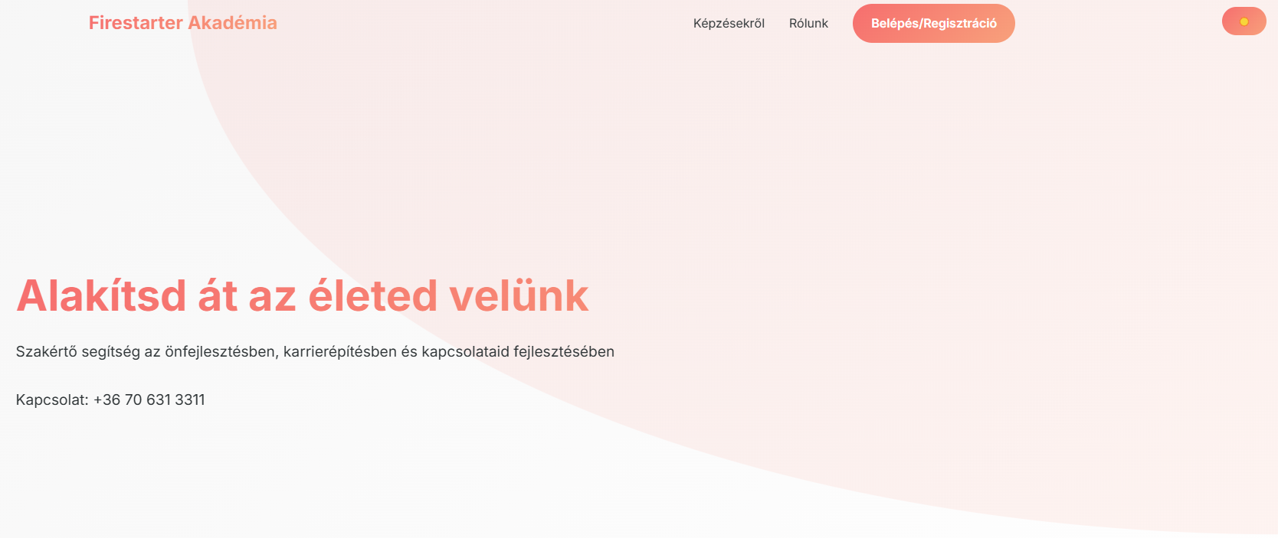
Kezdőlap

Slide 12
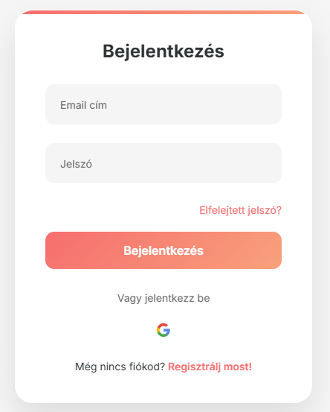
Regisztráció/Bejelentkezés
1. Egyszerű regisztráció
Email és jelszó megadása
Felhasználónév választása
Új jelszó kérése emailen keresztül
2.OAuth2 bejelentkezés
Google fiókkal történő belépés
Biztonságos hitelesítés
Automatikus profilkezelés
3. Felhasználói jogosultságok
Vendég vagy oktató szerepkör választása
Személyre szabott hozzáférési szintek
Egyedi jogosultságkezelés

Slide 13
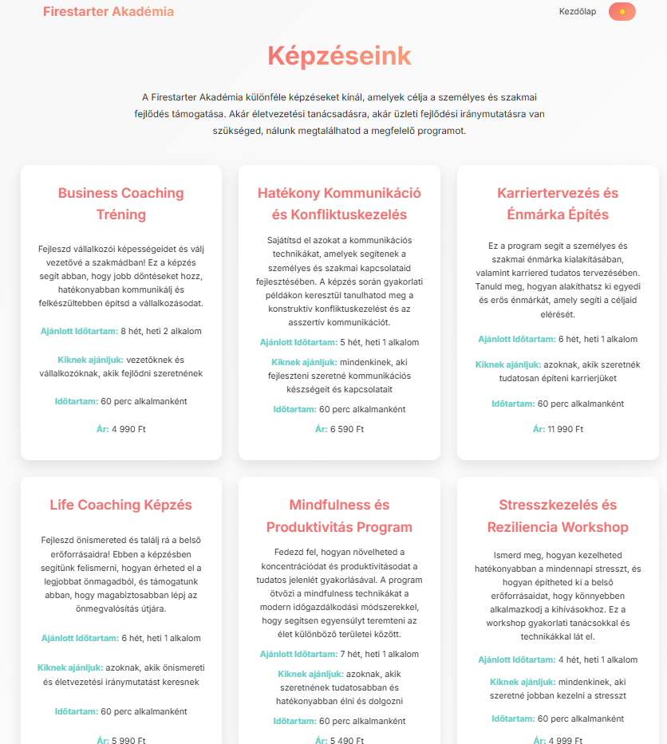
Képzések
1. Képzések áttekintése
Elérhető kurzusok listája
Részletes képzési leírások
Aktuális árak és időtartamok
2.Jelentkezési folyamat
Online regisztrációs űrlap
Automatikus visszaigazolás
3. Képzési platform funkciók
Személyes profil kezelése
Konzultációk ütemezése

Slide 14
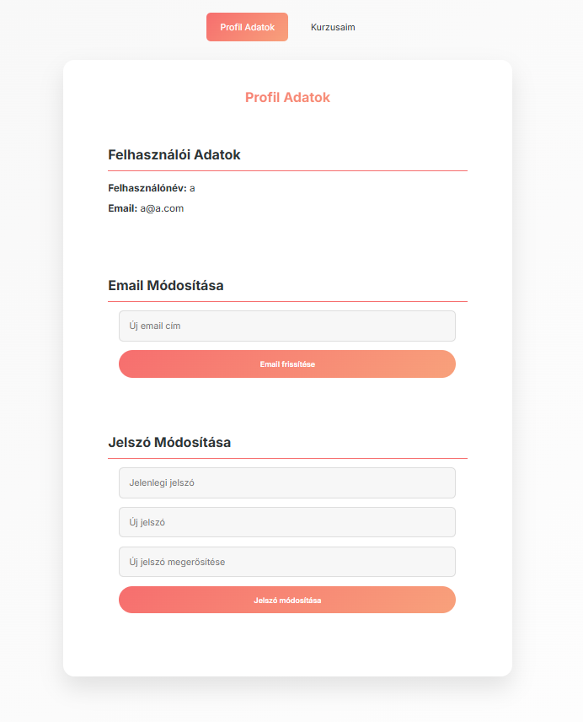
Személyes profil
Megrendelt kurzusok megtekintése/módosítása
Személyes adatok
Email cím/jelszó módosítás

Slide 15
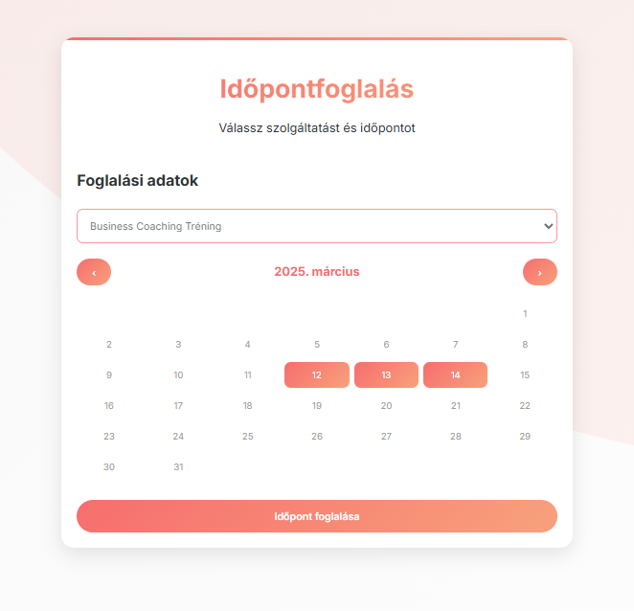
Időpontfoglalás
Naptár formátumban kiválasztható szabad időpontok
5 hónappal előre foglalhatóság
Oktatói elfogadás után, megjelenik a felhasználó oldalán is, emaillel tájékoztatva

Slide 16
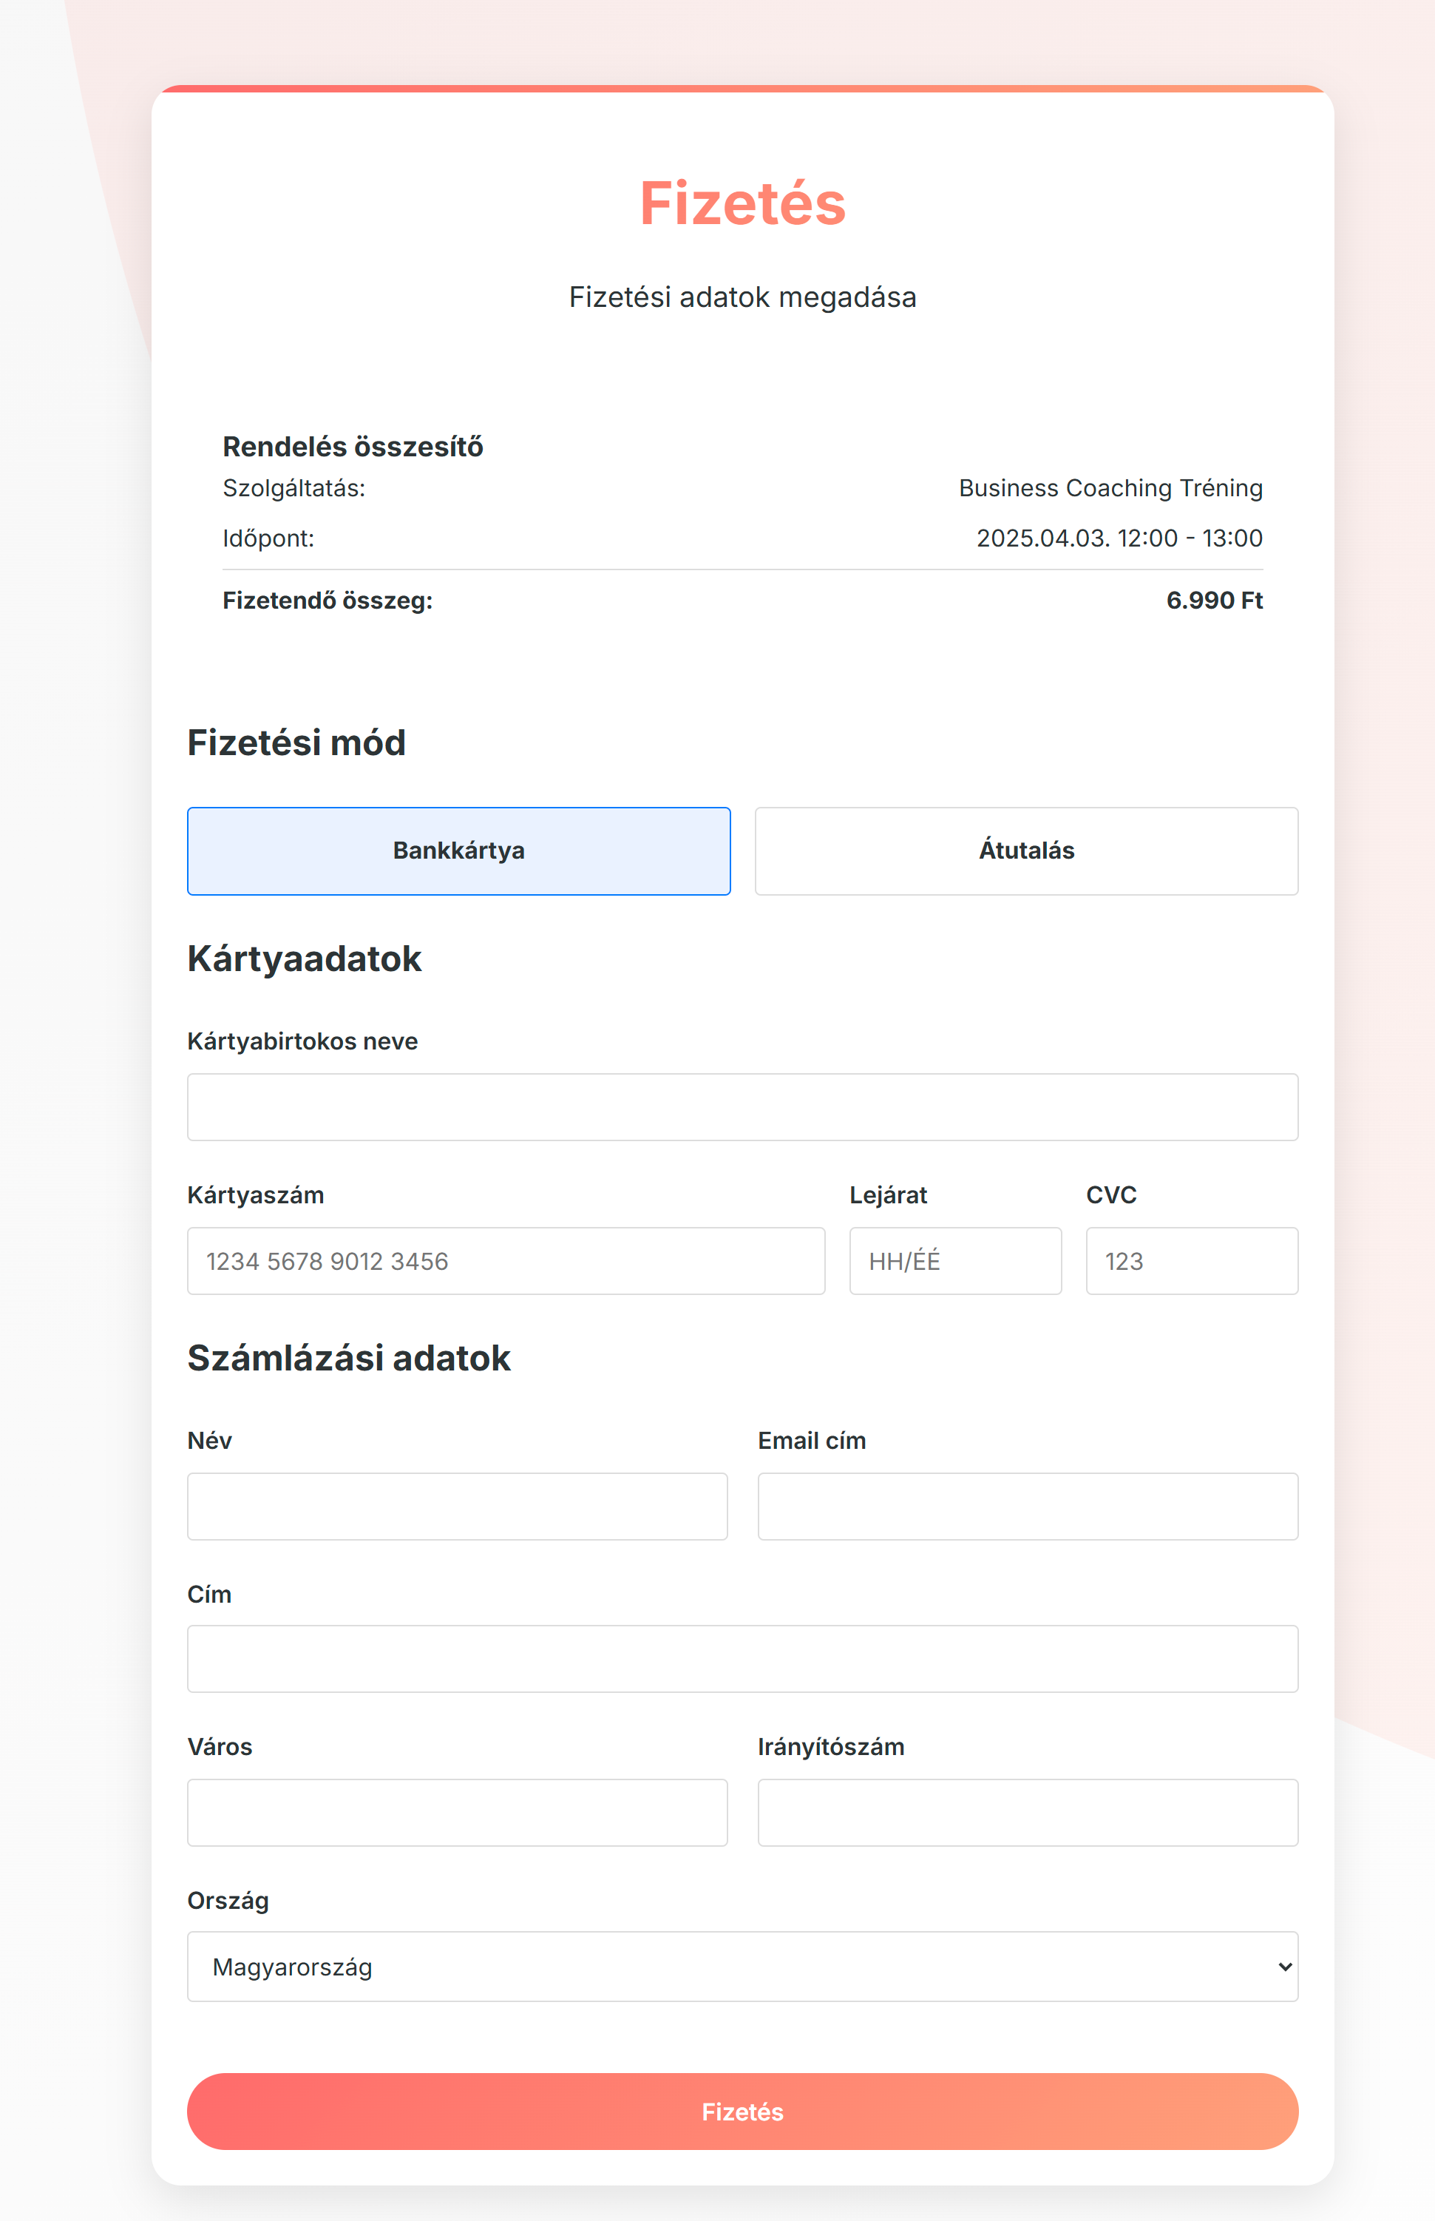
Fizetési rendszer
Ennek segítségével lehet foglalni
Ha a megfelelő adatokkal van kitöltve csak akkor engedi tovább a felhasználót
Sikeres „Fizetés” után véglegesíti a rendszer a foglalást

